Slide 1
Разработка системы для создания и редактирования документов на языке LaTeX
Министерство образования и науки Российской Федерации
Федеральное государственное автономное образовательное
учреждение высшего образования
«НАЦИОНАЛЬНЫЙ ИССЛЕДОВАТЕЛЬСКИЙ
ТОМСКИЙ ПОЛИТЕХНИЧЕСКИЙ УНИВЕРСИТЕТ»
Выполнил:
студент гр. 8И32
Ветров А.А.
Научный руководитель:
ассистент кафедры ВТ
Хаустов П.А.
Томск, 2014 г.

Slide 2

Введение
LaTeX — система компьютерной верстки
HTML5 + LaTeX = Редактор документов
Упрощение создания документации
Соответствие стандартам ТПУ

Slide 3
Цель
Изучить систему верстки LaTeX, а также технологии создания современных web-приложений на основе технологий HTML5 и JavaScript.

Slide 4
Задачи
Разработка концепции проекта, рабочего плана и плана развития проекта;
Проектирование внутренней части системы;
Проектирование интерфейса пользователя;
Написание программного кода;
Тестирование реализованного функционала.

Slide 5


Технологии разработки
Язык программирования – JavaScript
Дизайн – Twitter Bootstrap
Функциональная часть – AngularJS
Шаблон проектирования – MVC

Slide 6
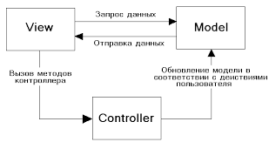
Проектирование приложения
Model-View-Controller – модель-представление-контроллер

Slide 7
Проектирование приложения
Модель:
DocumentService – хранение и обработка текстовой информации в документе
NavigationService – информация о структуре документа
Представление:
Директивы Tree и Paragraph
HTML шаблоны
Контроллер
Editor – связывет компоненты редактора вместе

Slide 8
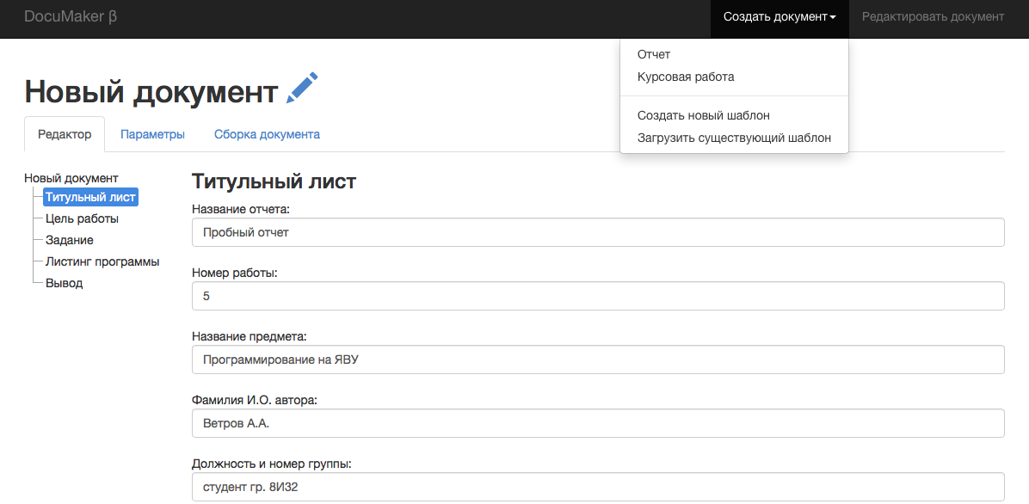
Интерфейс
Использовались элементы Twitter Bootstrap

Slide 9
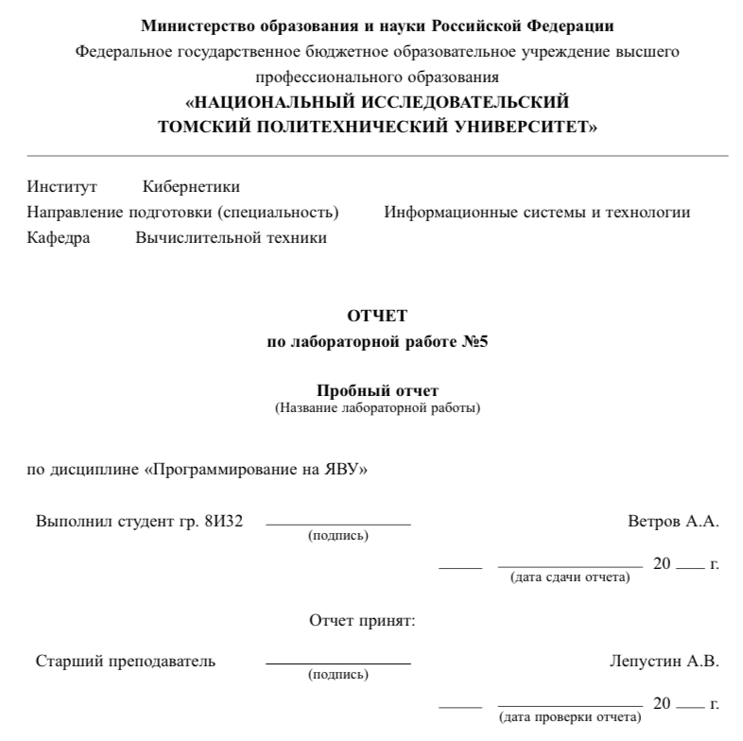
Тестирование

Slide 10
Результаты выполнения работы
Было разработано web-приложение для создания и редактирования документов
Продукт готов к использованию, но также имеет перспективы для дальнейшего развития.

Slide 11
Разработка системы для создания и редактирования документов на языке LaTeX
Министерство образования и науки Российской Федерации
Федеральное государственное автономное образовательное
учреждение высшего образования
«НАЦИОНАЛЬНЫЙ ИССЛЕДОВАТЕЛЬСКИЙ
ТОМСКИЙ ПОЛИТЕХНИЧЕСКИЙ УНИВЕРСИТЕТ»
Выполнил:
студент гр. 8И32
Ветров А.А.
Научный руководитель:
ассистент кафедры ВТ
Хаустов П.А.
Томск, 2014 г.

